Slide 1

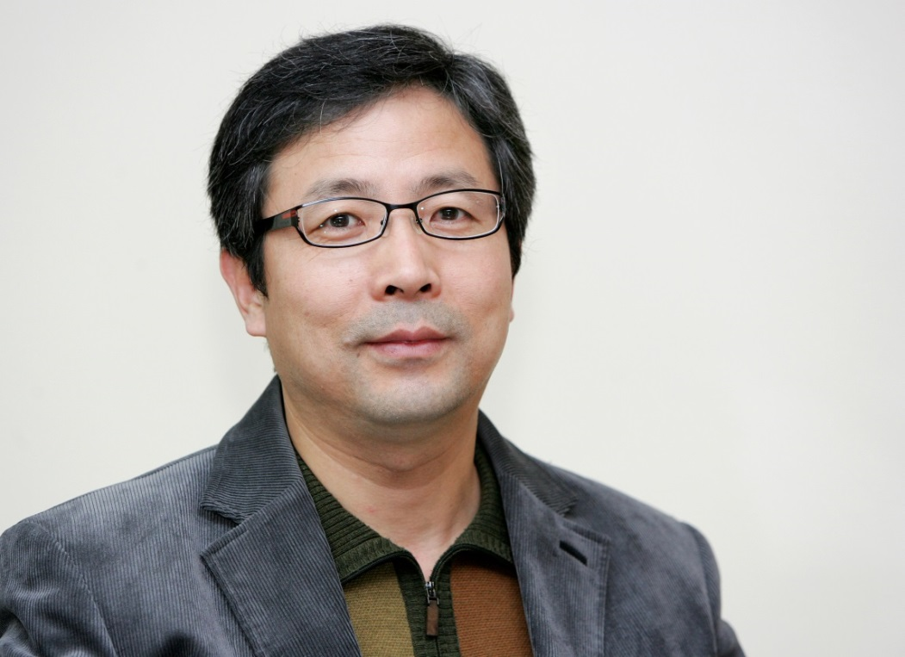
박운석
한국발효술연구원
원장
○ 매일신문 문화부장
○ 대구문화재단 문화기획부장
○ 대구수제맥주학교 교장

Slide 2
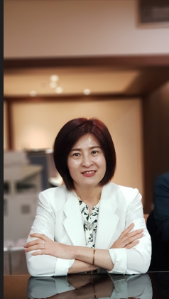
이승희
대구시사회복지협의회
사무처장
○ 지역아동센터 대구지원단장
○ 학이사 독서아카데미 8기

Slide 3
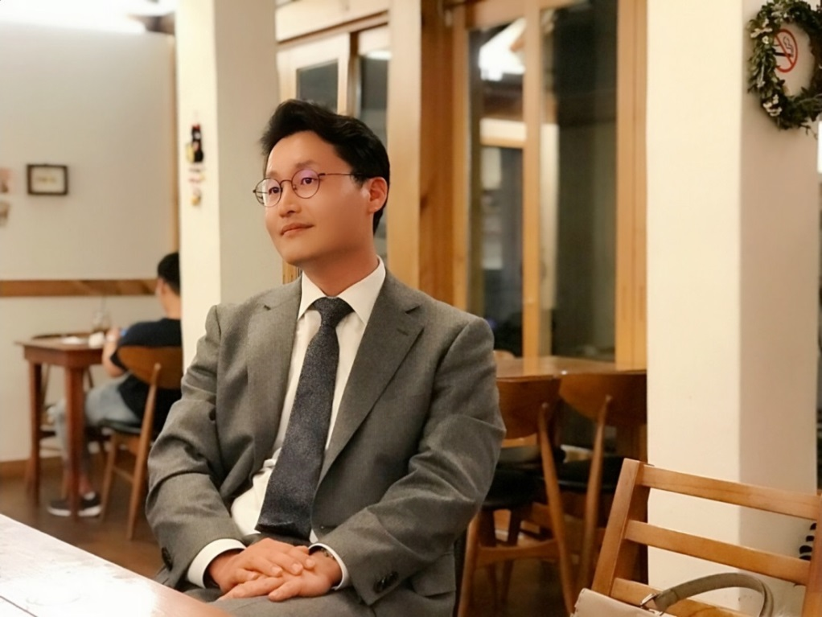
하경환
변호사
하경환 법률사무소
○ 2002년 제44회 사법시험 합격
○ (전) 경북대 및 영남대 법학전문대학원 겸임교수
○ (전) KBS대구 7뉴스 '친절한 법' 코너 진행

Slide 4
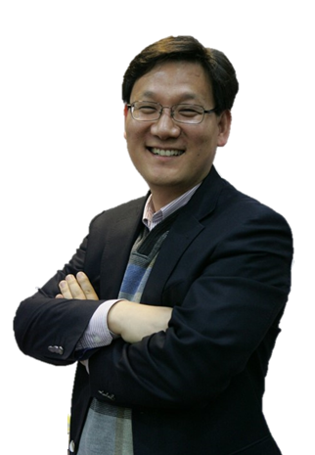
박희광
(주)아이앤지캠퍼스
○ 경북대학교 대학원 과학기술실용공학부 외래교수
○ (전) 한동대학교 산학협력교수
○ (전) 포스코건설

Slide 5
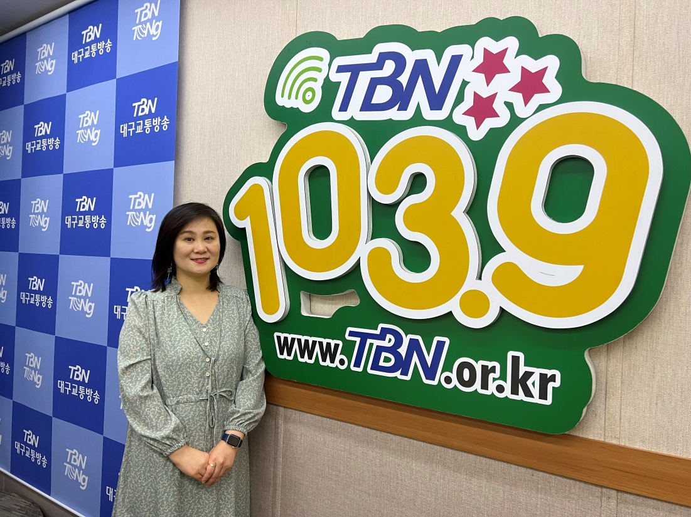
서영주
대구교통방송 아나운서
○ 대구교통방송 아나운서

